Slide 1
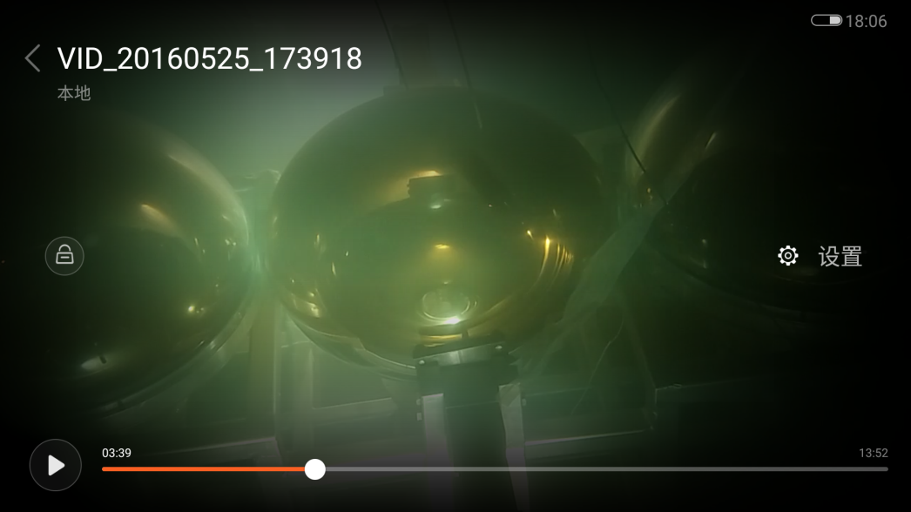
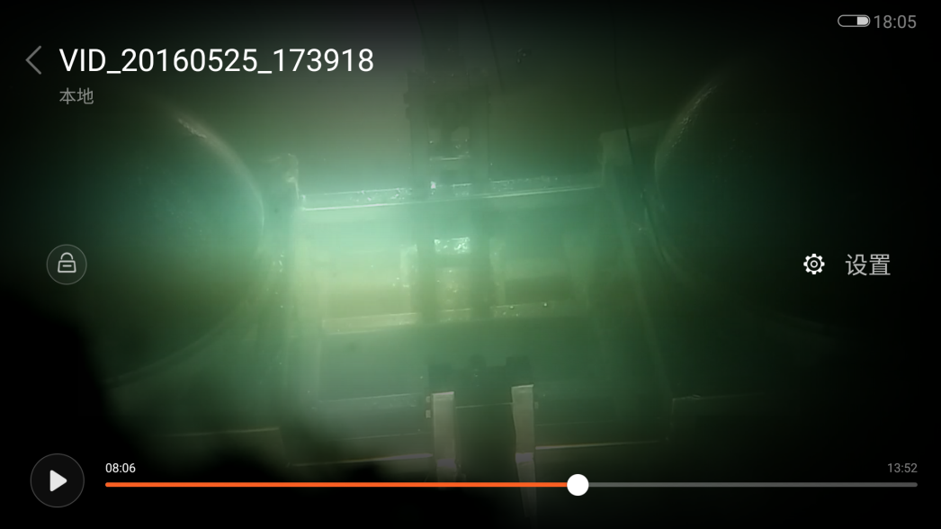
江门中微子实验
PMT水下防爆系统的设计与优化
高能物理研究所 何苗
中国科学院粒子物理前沿卓越创新中心第五次全体会议
2017-11-30

Slide 2
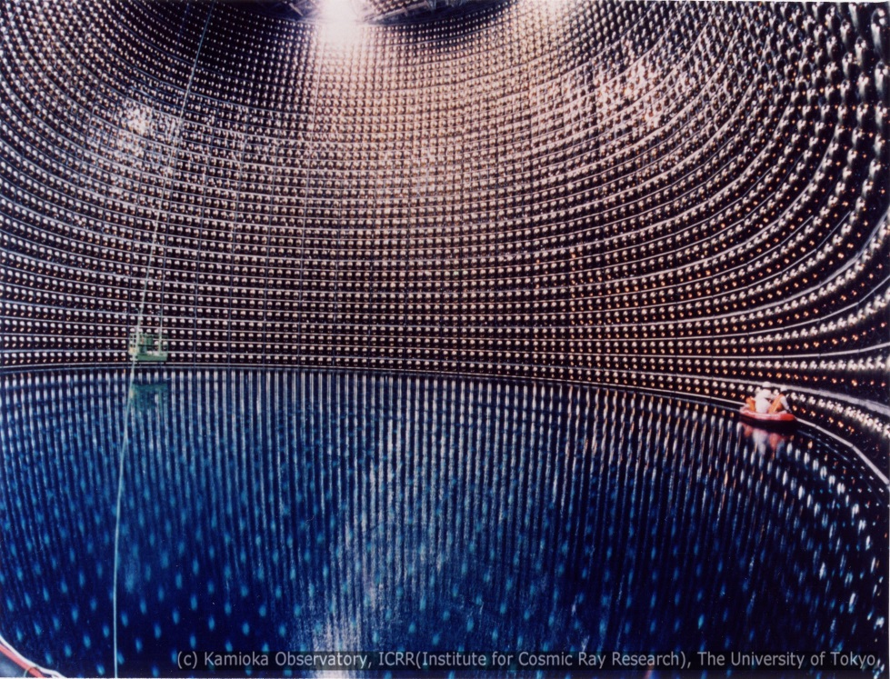
光电倍增管殉爆
2001年11月日本超级神冈实验8000个光电倍增管发生连环爆炸（殉爆），影响实验4年时间，2006年才完全完成重建。
爆炸前
爆炸后

Slide 3
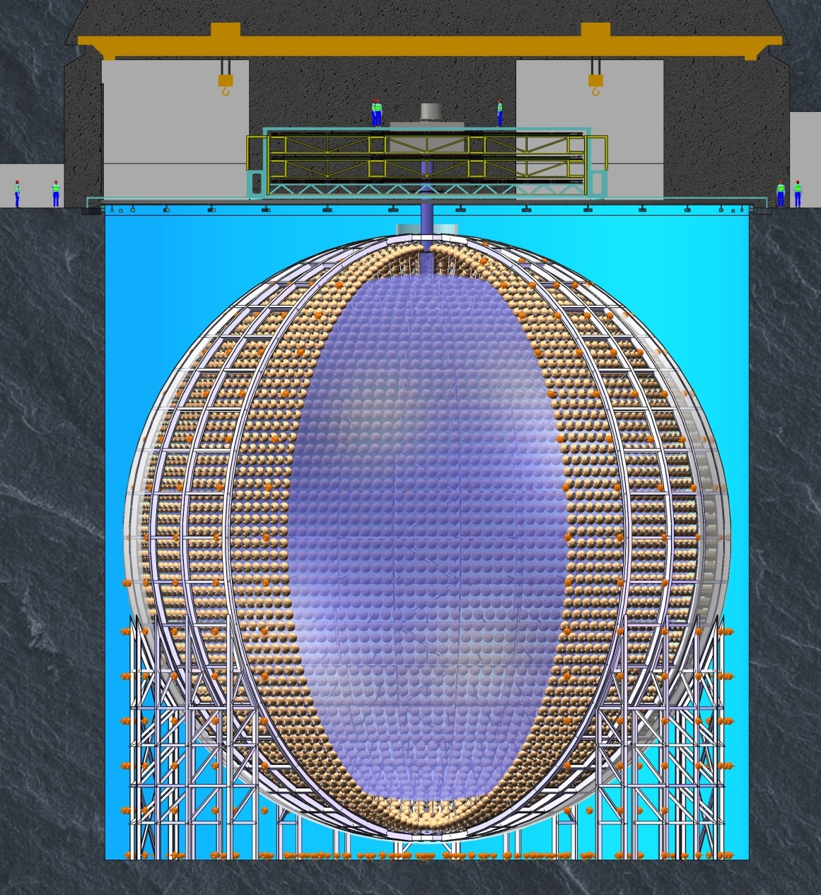
江门中微子实验(JUNO)探测器
刻度系统
液闪罐装系统
纯水系统
中心探测器
有机玻璃球: Φ35.4m
顶部探测器
光电倍增管(PMT)
18,000 20” PMTs
+ 25,000 3” PMTs: 光学覆盖率 >75%
不锈钢网架: Φ40.1m
水池高度: 44m
2万吨液体闪烁体
水切伦科夫探测器
3.5万吨纯水
2,000 20” PMTs
水池: Φ43.5m

Slide 4
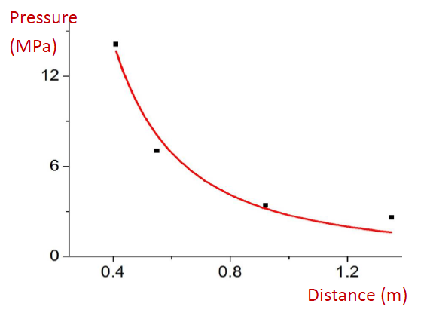
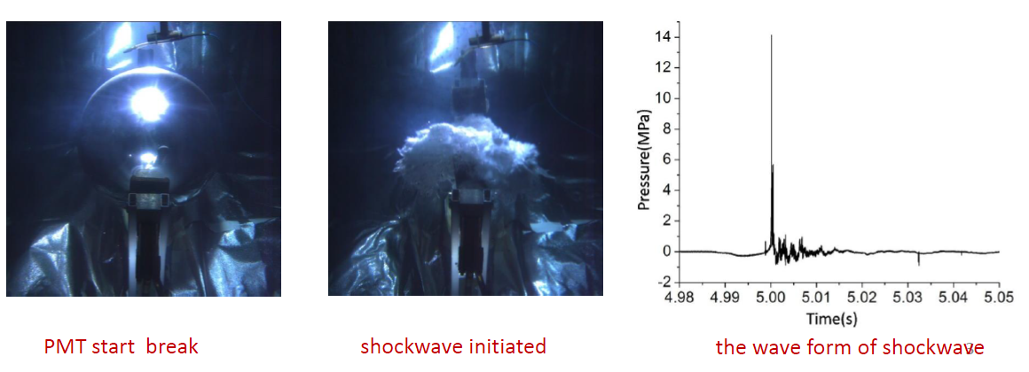
水下冲击波的产生与传播
PMT玻壳厚度4-6mm，最大直径508mm，内部抽真空（10⁻⁵Pa）
玻壳在水压下破碎，形成局部真空
玻壳周围的水涌入，互相撞击，产生冲击波
冲击波向外传播，速度为1481m/s（声波）
冲击波强度随传播距离下降
P ∝1/d^{1.x}
PMT水下内爆实验及冲击波的测量（秦中华等人前期工作）

Slide 5
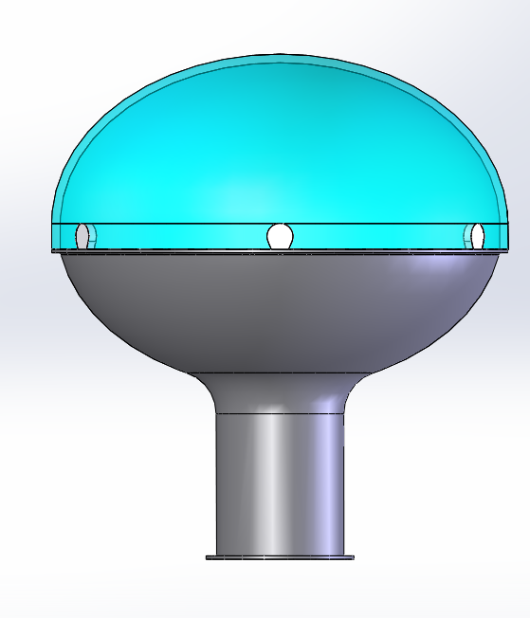
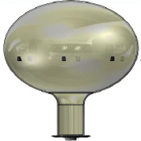
JUNO PMT防爆的目标与挑战
目标：不是防止PMT内爆，而是防止冲击波产生从而避免链式反应。
PMT加装保护罩阻挡水进入
Bang!
Bang!
Bang!
风险高：一旦产生链式反应，探测器可能全面损坏
难度大：PMT覆盖率要求大于75%，相邻PMT最小间距仅有25mm。

Slide 6
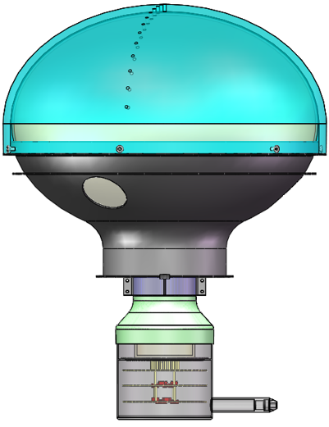
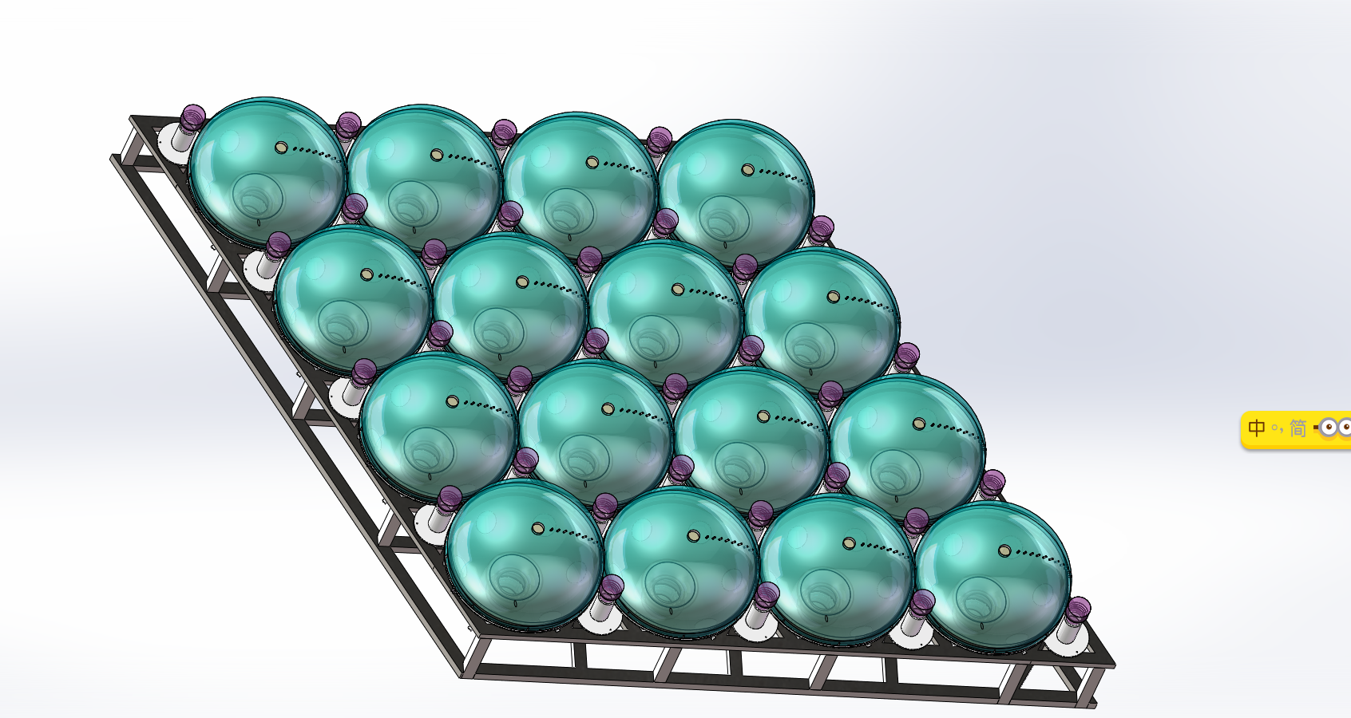
PMT保护罩需求及方案
保护罩能够同时承受30MPa以上内爆冲击载荷和0.5MPa水压阶跃载荷
保护罩强度要有足够的安全系数
保护罩设计保证最终PMT覆盖率在75%以上，对应PMT最小间距为25mm
上保护罩透明度高，吸光率小于1%
保护罩材料与纯水兼容，低放射性
保护罩数量：2万套
PMT间隙1mm对应光学覆盖率0.25%。
PMT
保护罩
保护罩
PMT
2
9
3
9
2
(mm)
有机玻璃
不锈钢

Slide 7
上保护罩材料选择
材料 | Polymethylmethacrylate (PMMA) | Polystyrene (PS) | Polycarbonate (PC) | Polyethylene terephthalate (PET)
断裂伸长率 ( % ) | 2.5-4 | 1.6 | 100-150 | 60-165
拉伸强度 ( MPa ) | 80 | 30-100 | 55-75 | 80
冲击强度 ( J m⁻¹ ) | 16-32 | 19-24 | 600-850 | 13-35
折射率 | 1.49 | 1.59-1.60 | 1.584-6 | 1.58-1.64
光吸收 (%/mm) | negligible | N/A | 1.0 | 1.9
允许最大厚度 （75% 等效覆盖率） | 8-10mm | N/A | 3mm | 1.5mm
1
2
3
有机玻璃 (PMMA) 为上保护罩的首选材料。透光率好、水兼容性好，力学性能能够满足要求。
http://www.goodfellow.com
Measured at IHEP
Calculated by myself

Slide 8
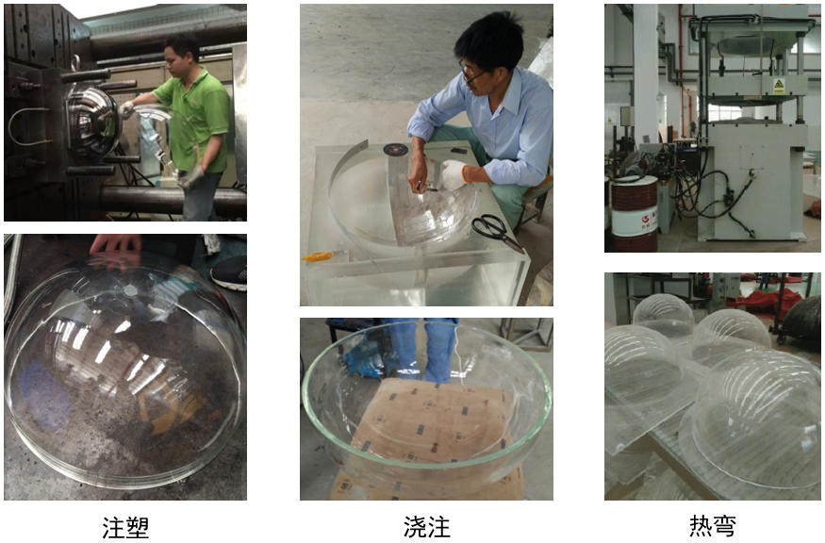
上保护罩模型制作
有机玻璃保护罩首选工艺：注塑
精度高：0.5mm；速度快：50-70/天

Slide 9
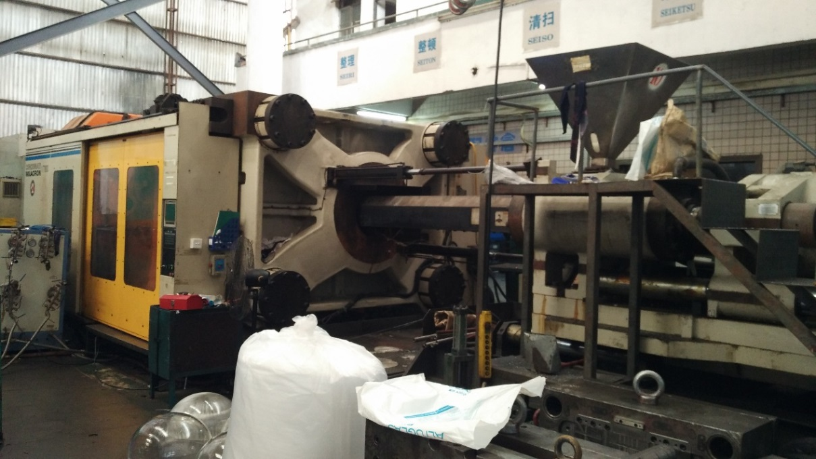
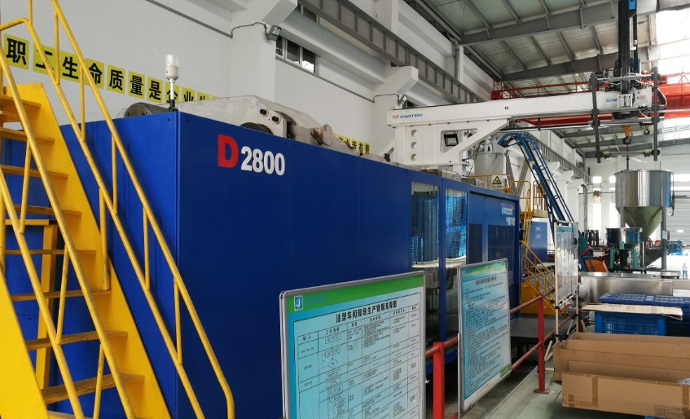
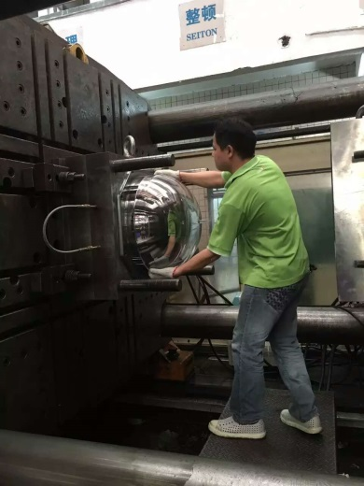
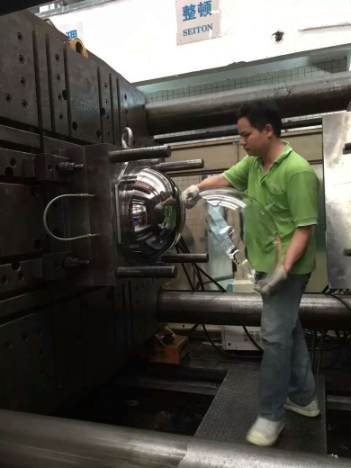
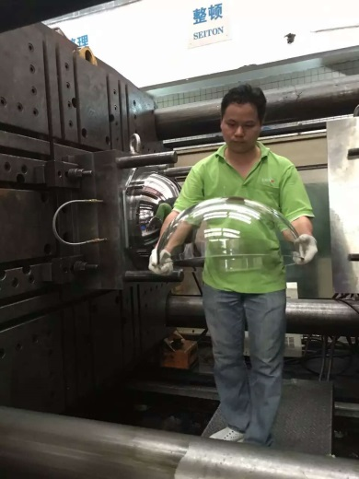
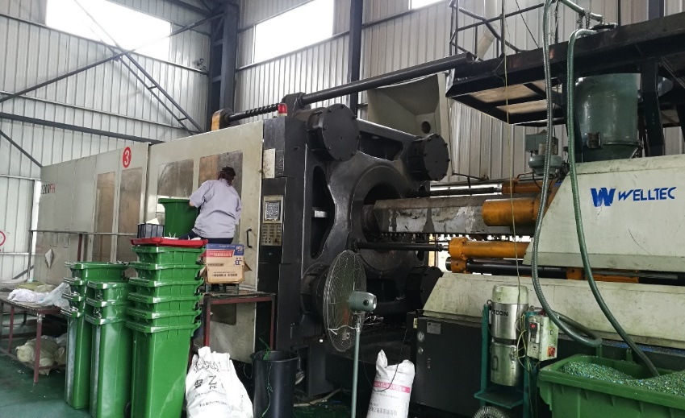
大型注塑设备
河北固安2800吨注塑机
东莞1800吨注塑机及保护罩脱模过程
惠州1500吨注塑机

Slide 10
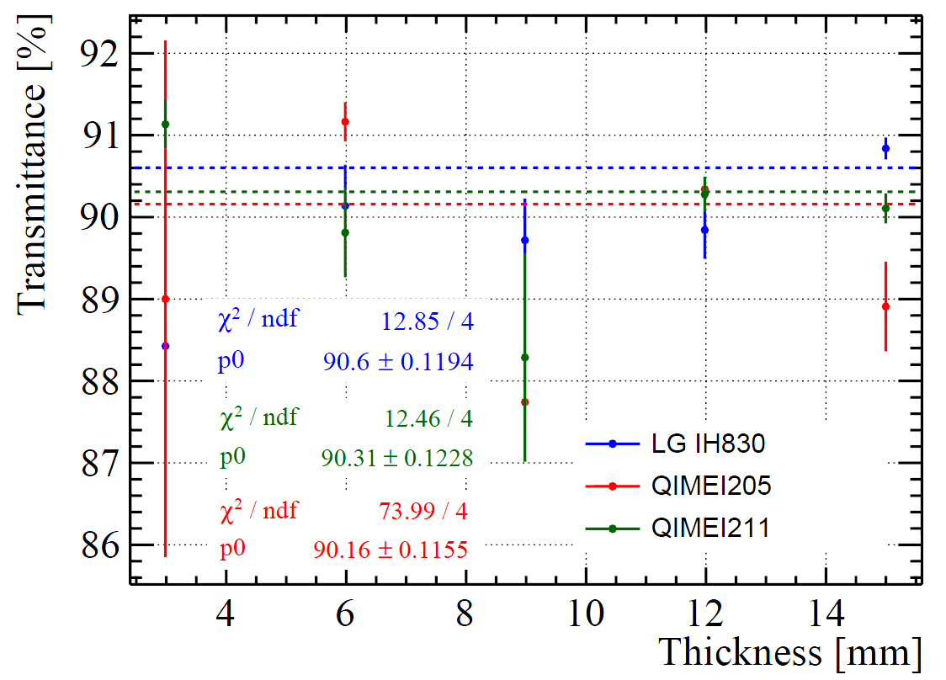
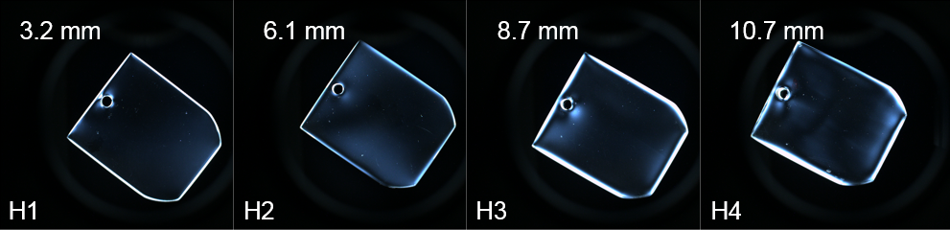
注塑有机玻璃平板试验
试验目的
  验证注塑工艺同时满足力学性能要求和光学性能要求
  挑选满足工程需求且性价比高的有机玻璃颗粒料
  比较厂家实力，确定招标候选厂家
注塑平板样品及残余应力检测
注塑标准试件测试力学性能
透光率基本不随厚度变化
平均透光率大于90%，对应内部吸收光<2%
 | 材料性能 | 参数要求 | CM205 | CM211 | LG IH830
2 | 抗拉强度 | >=65MPa | 75.2 | 57.1 | 71.9
3 | 拉伸弾性模量 | >=2.7GPa | 3.5 | 3.5 | 3.1
4 | 断裂伸长率 | >=4% | 2.0% | 1.2% | 1.5%
5 | 断裂韧性K_{IC} | >=1.3 | 5.8 | 5.7 | 5.9

Slide 11
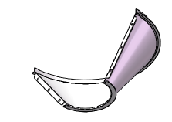
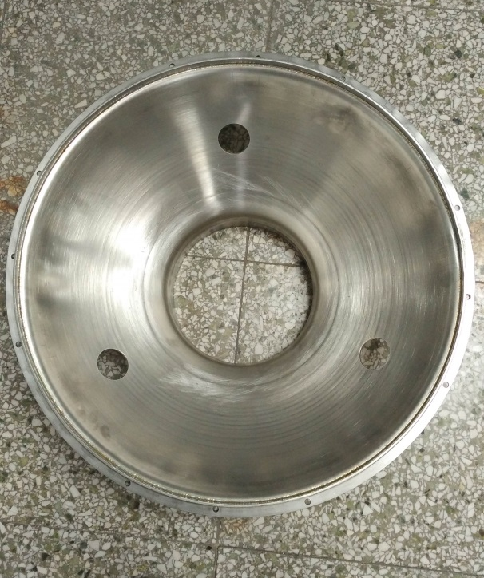
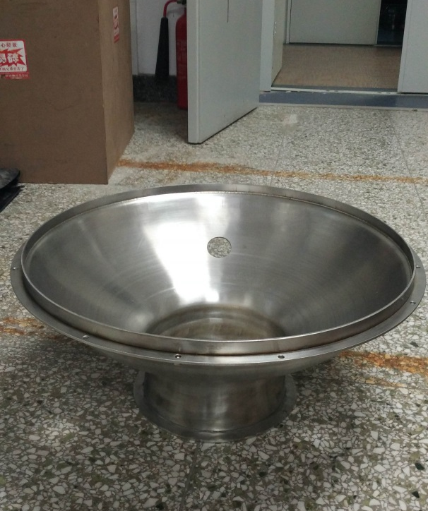
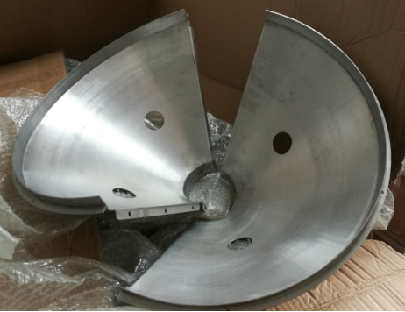
下保护罩模型制作
半椭球形下保护罩，不锈钢冲压成形，焊接直边
圆锥形下保护罩，不锈钢分两半制作然后拼接或整体卷焊
半椭球形保护罩样品
圆锥形保护罩样品

Slide 12
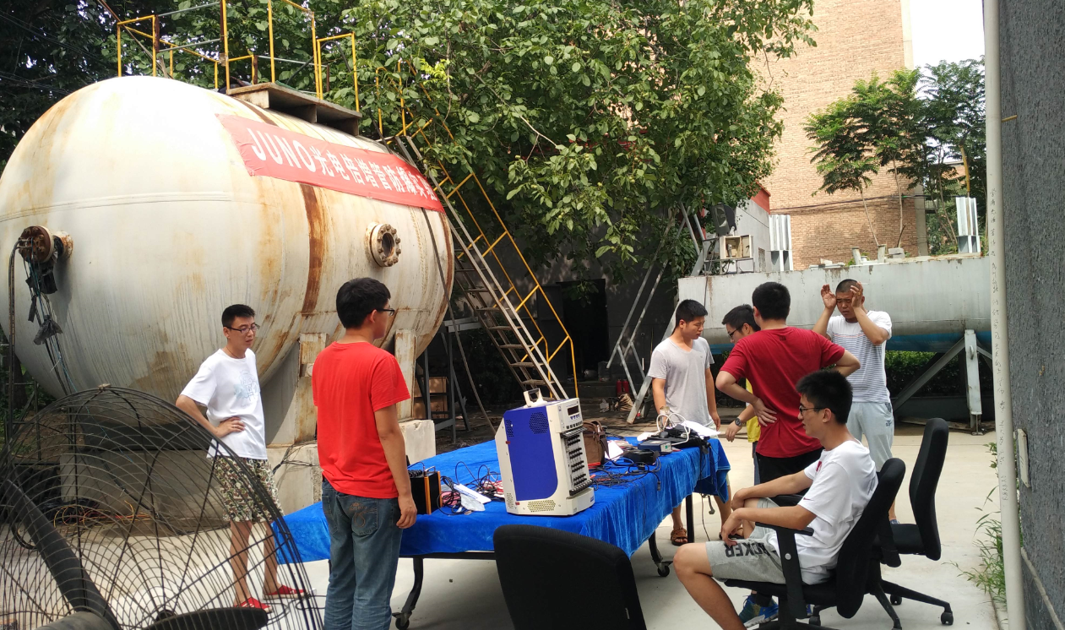
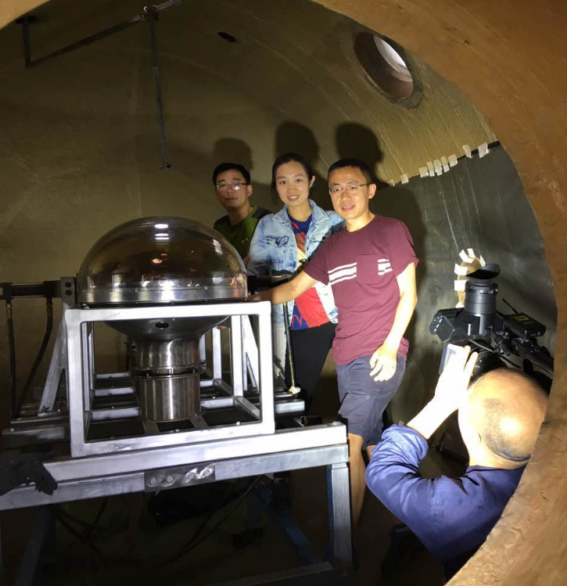
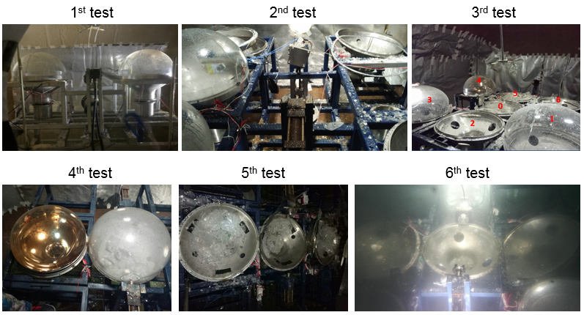
水下防爆实验
2016-2017年与海军合作共进行了6次50米水压下的防爆实验

Slide 13

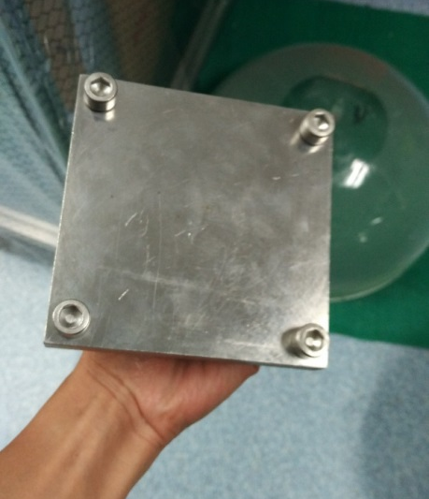
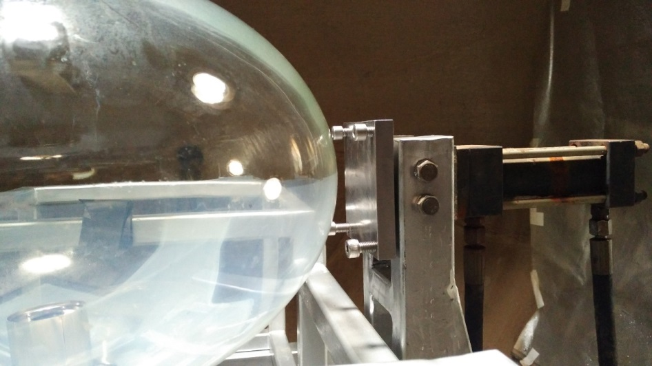
实验方案
实验目的：引爆PMT，观察保护罩是否破碎以及是否产生冲击波
难点：如何引爆PMT？
压力
传感器
破坏保护罩完整性，降低失稳阈值
加工可能减弱保护罩局部强度
大量水从洞中进入，削弱冲击波防护效果
液压装置挤爆：需要在保护罩上开两个大于14cm×14cm的洞

Slide 14
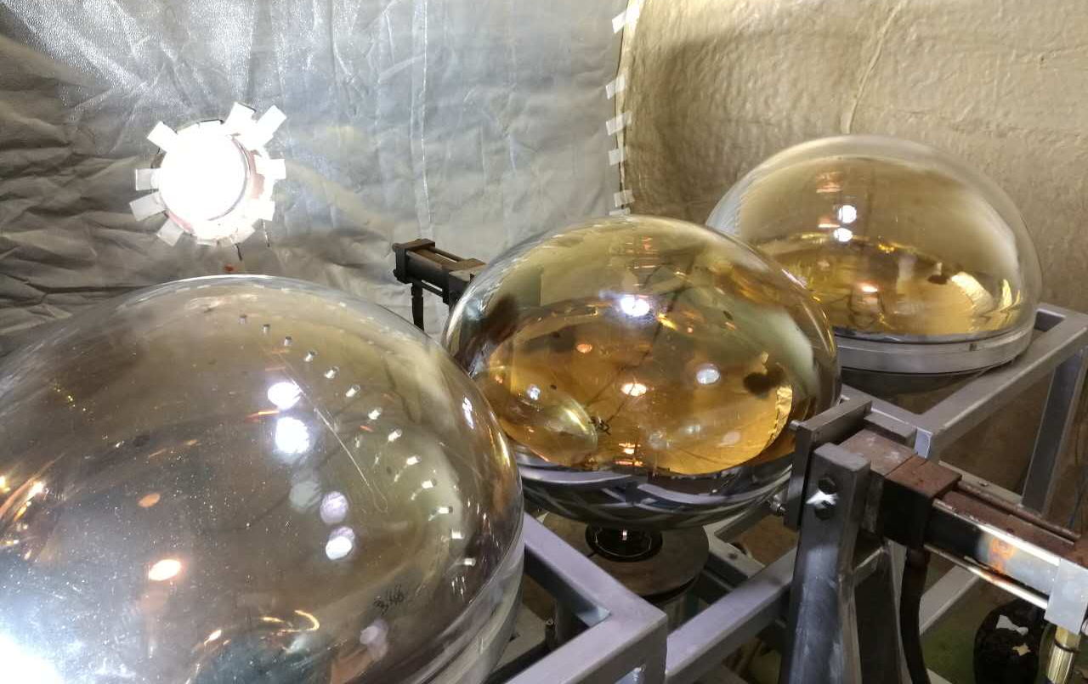
第一次防爆实验
实验方案：“反其道而行之”，利用冲击波引爆保护罩内部的PMT
在50米水压下用液压装置挤爆中间裸PMT，冲击波穿透两边保护罩（声阻抗匹配）引爆两边PMT，观察两边PMT保护罩是否破碎
PMT加保护罩
裸PMT
上保护罩：12mm有机玻璃
下保护罩：3mm不锈钢
PMT加保护罩

Slide 15
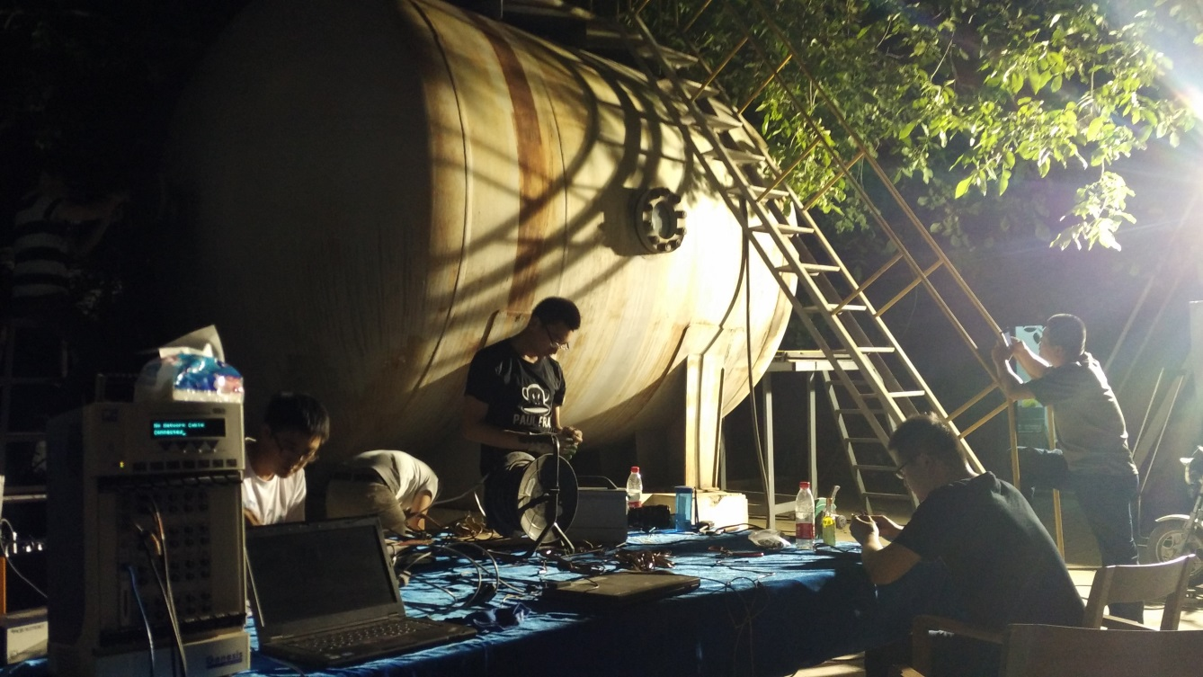
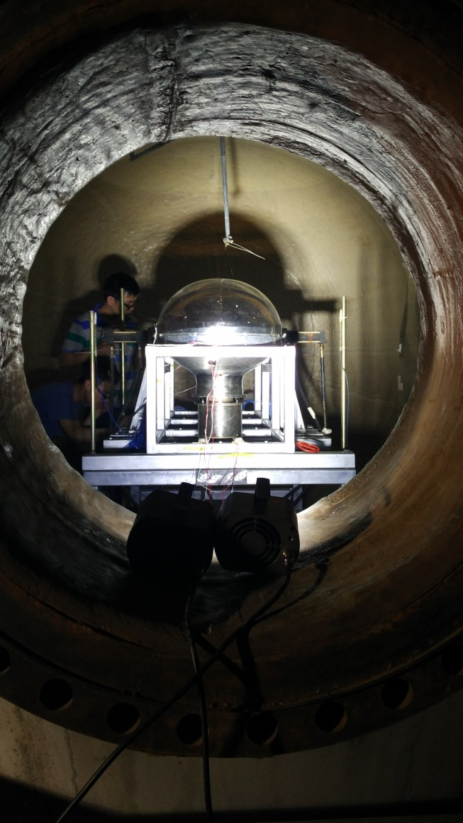
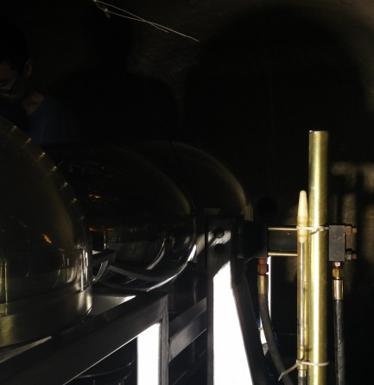
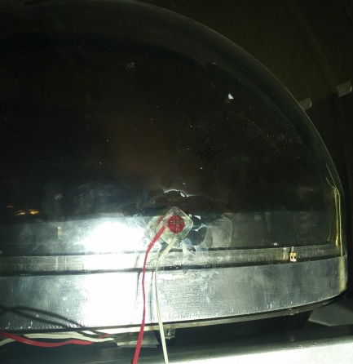
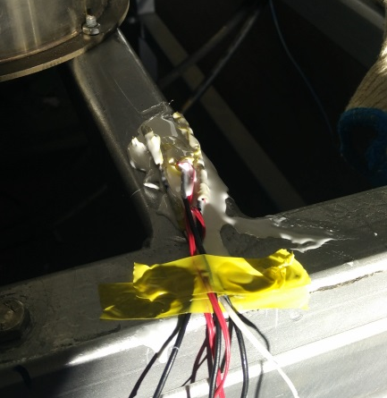
实验准备：安装压力传感器和应变片
2016.5.24

Slide 16
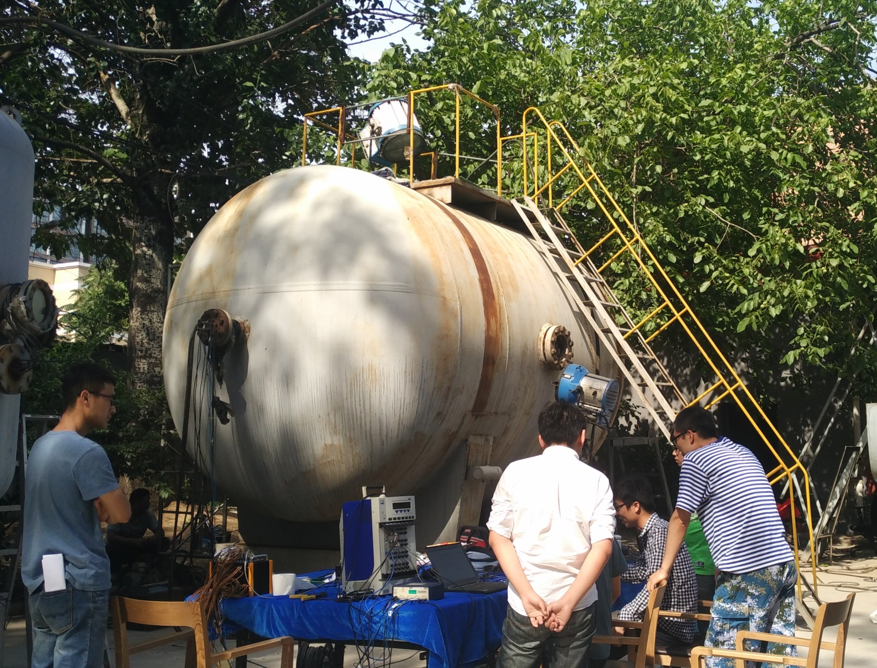
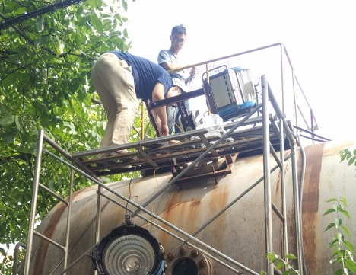
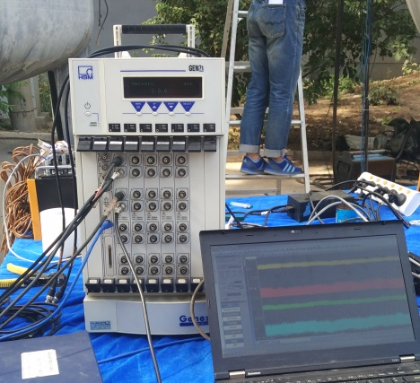
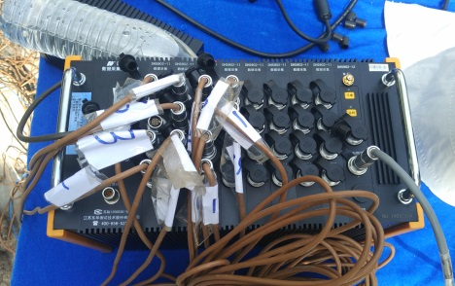
灌水后最终调试
2016.5.25

Slide 17
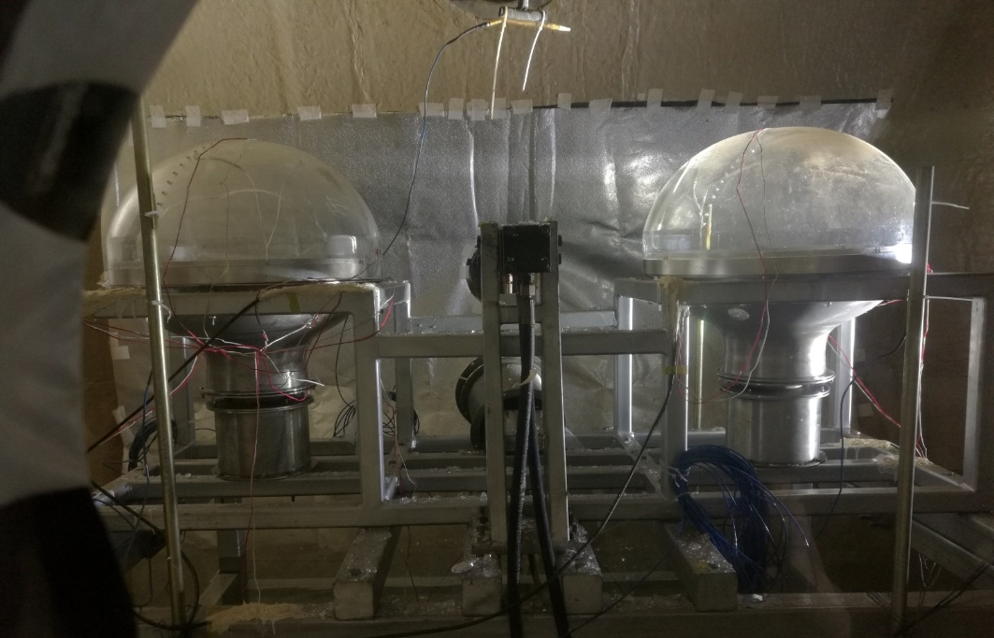
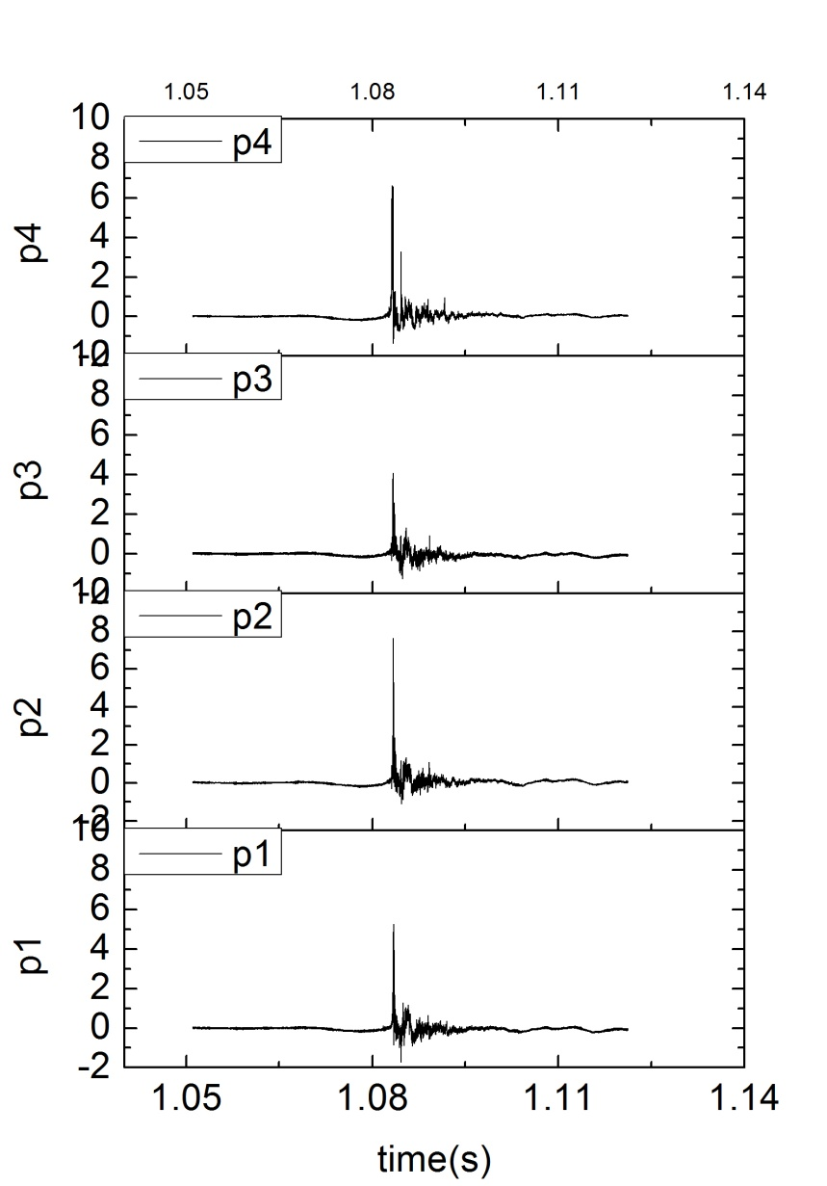
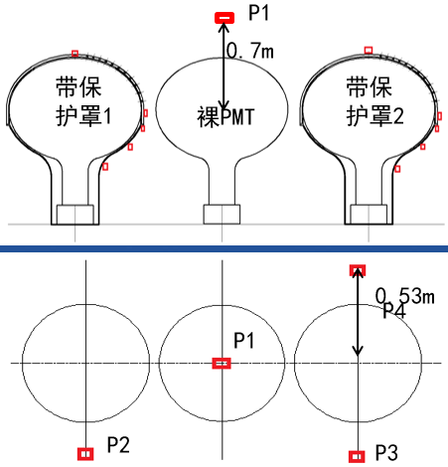
第一次防爆实验结果
压力传感器数据
6.63MPa
4.08MPa
7.63MPa
保护罩没有发生碎裂，压力传感器的数据表明没有产生二次冲击波，说明保护罩方案可行。
5.25MPa
压力传感器布局

Slide 18
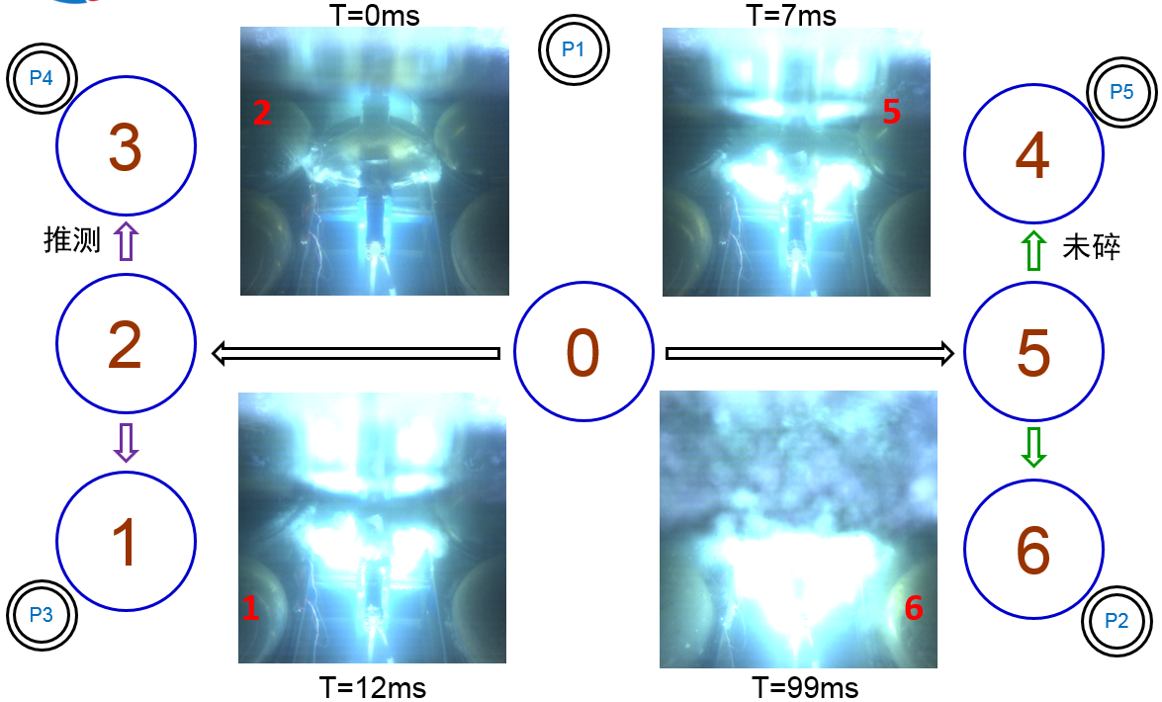
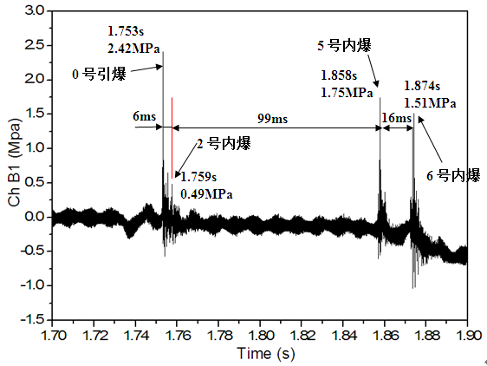
第三次防爆实验结果
同时检验6个保护罩的抗压能力
首次观察到了PMT内爆链式反应：0→5→6
  高速摄像机观察PMT内爆时刻
  压力传感器测到保护罩内爆时刻
5号保护罩在内爆前进水98ms，进水量为30升，使得冲击波强度显著降低，最终4号PMT未爆

Slide 19
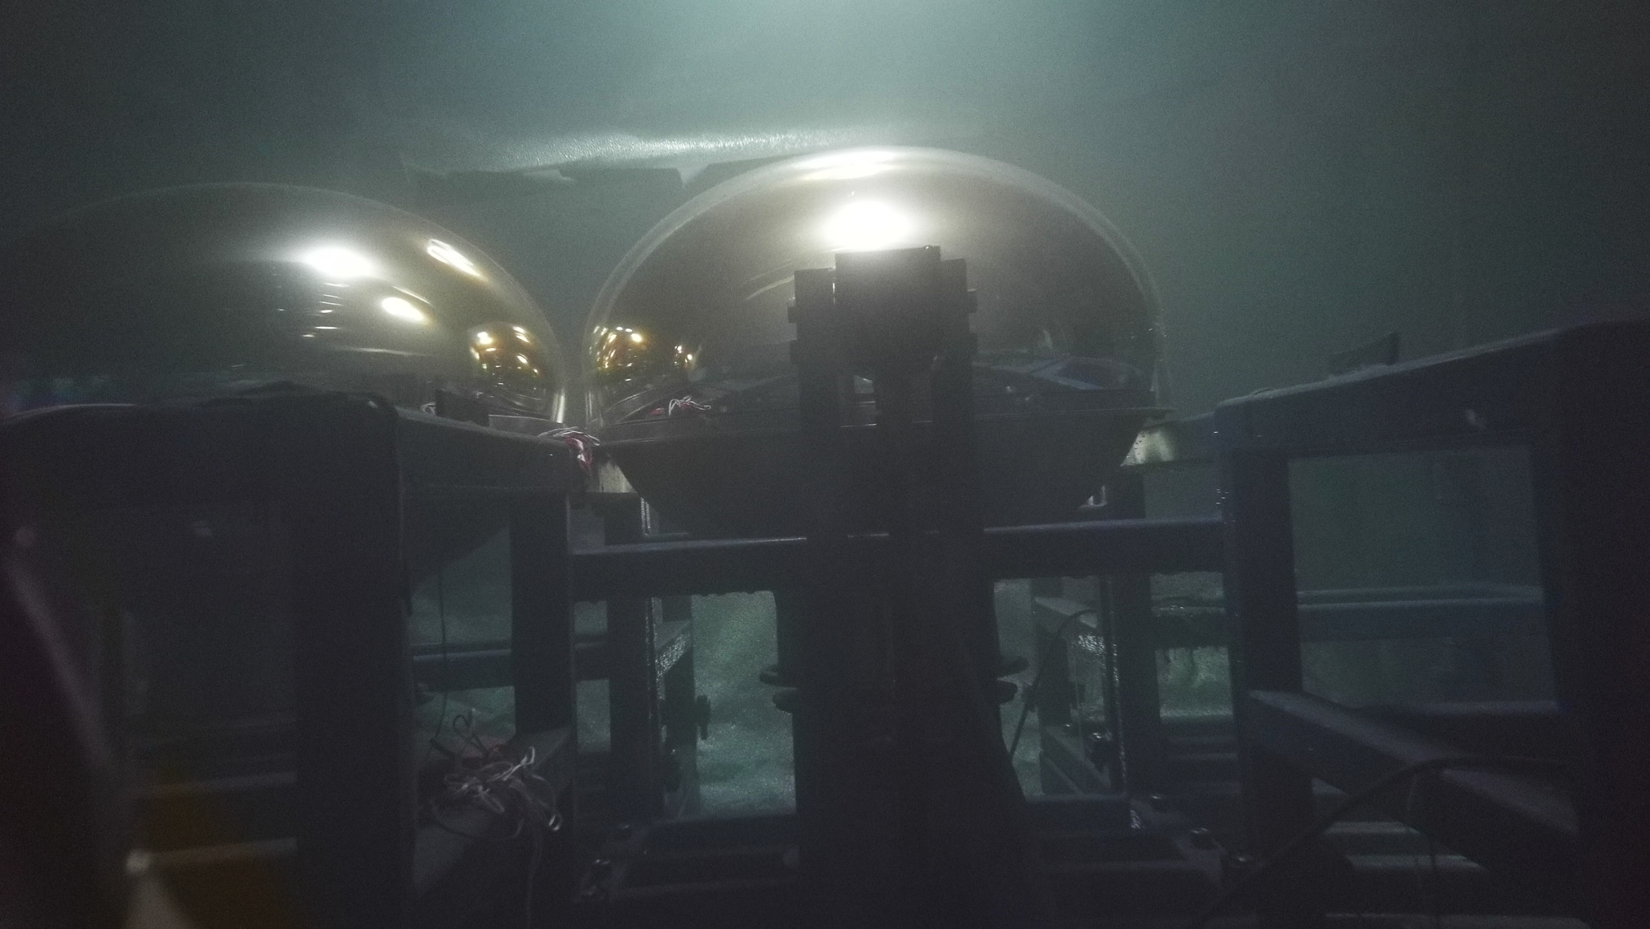
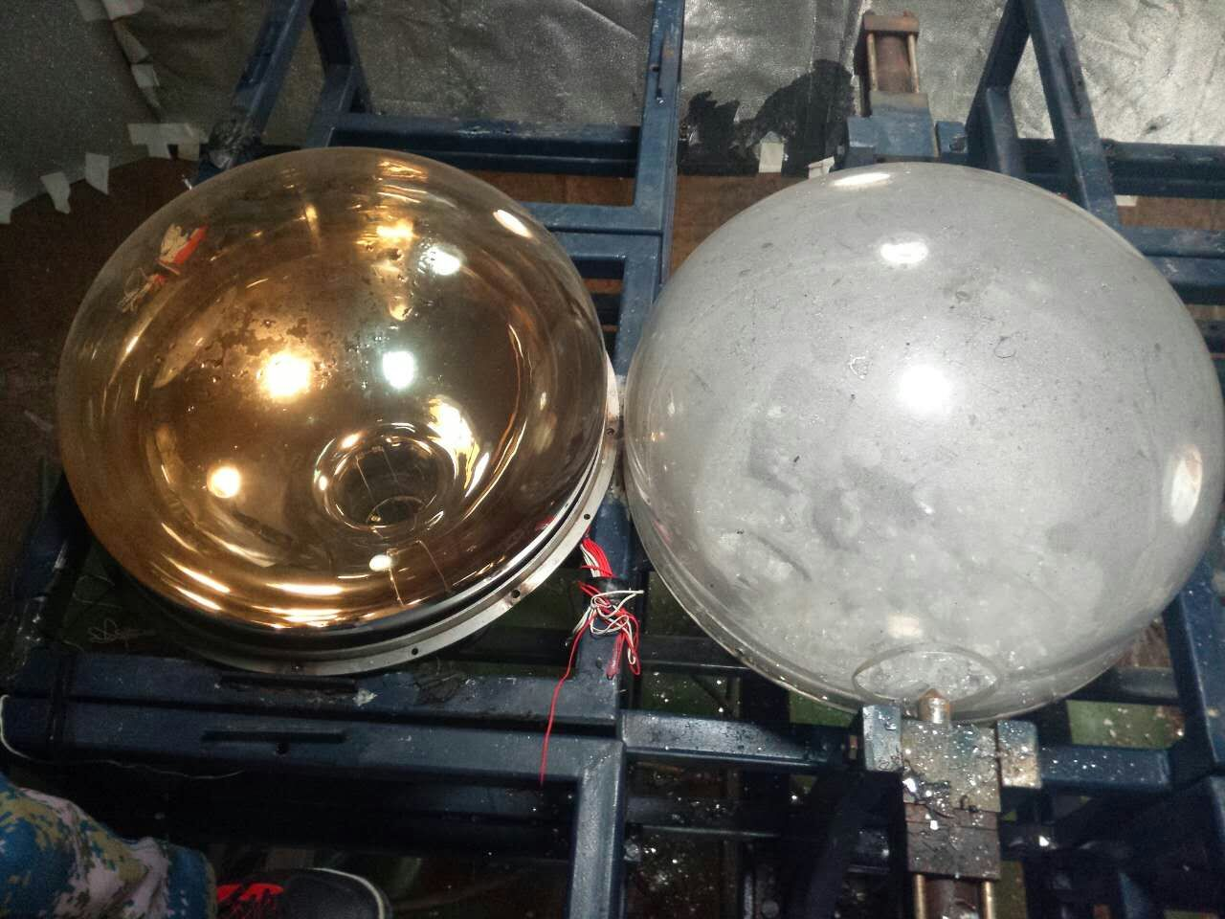
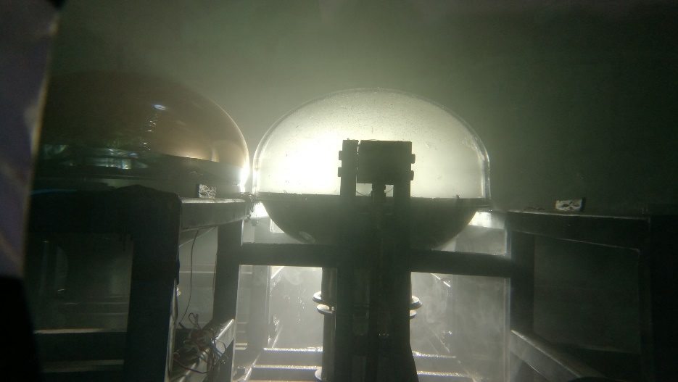
第四次防爆实验结果
中间PMT带保护罩，且保护罩开两个大孔用于挤爆
引爆中间PMT后，保护罩完好，相邻PMT完好

Slide 20
防爆实验结果汇总
实验目的：优化保护罩厚度，并确定安全系数。
工艺 | 退火 | 低温 | 最小厚度(mm) | 保护罩个数 | 保护罩损坏个数 | 实验编号
注塑 | N | N | 11.5 | 5 | 0 | 1, 2, 3
热弯 | N | Y | 9.9 | 1 | 0 | 6
热弯 | Y | Y | 8.6 | 1 | 1 | 5
浇注 | N | N | 8.5 | 1 | 0 | 2
热弯 | N | N | 8.5 | 1 | 0 | 3
热弯 | Y | Y | 8.2 | 1 | 1 | 6
热弯 | Y | Y | 8.2 | 1 | 1 | 6
热弯 | Y | Y | 8.1 | 2 | 2 | 5
热弯 | N | N | 7.5 | 1 | 0 | 4
热弯 | N | N | 6.8 | 2 | 1 | 3
热弯 | N | Y | 6.7 | 1 | 1 | 6
浇注 | N | N | 6.5 | 1 | 1 | 2
保护罩破坏阈值

Slide 21
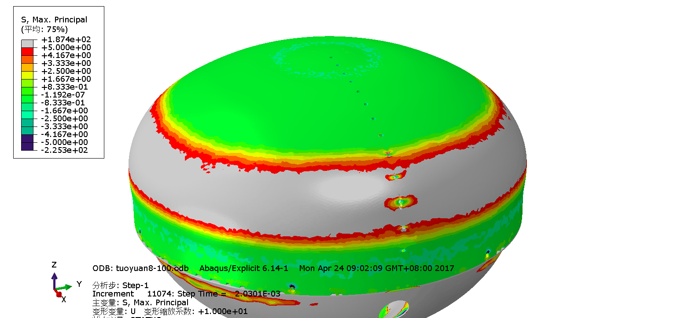
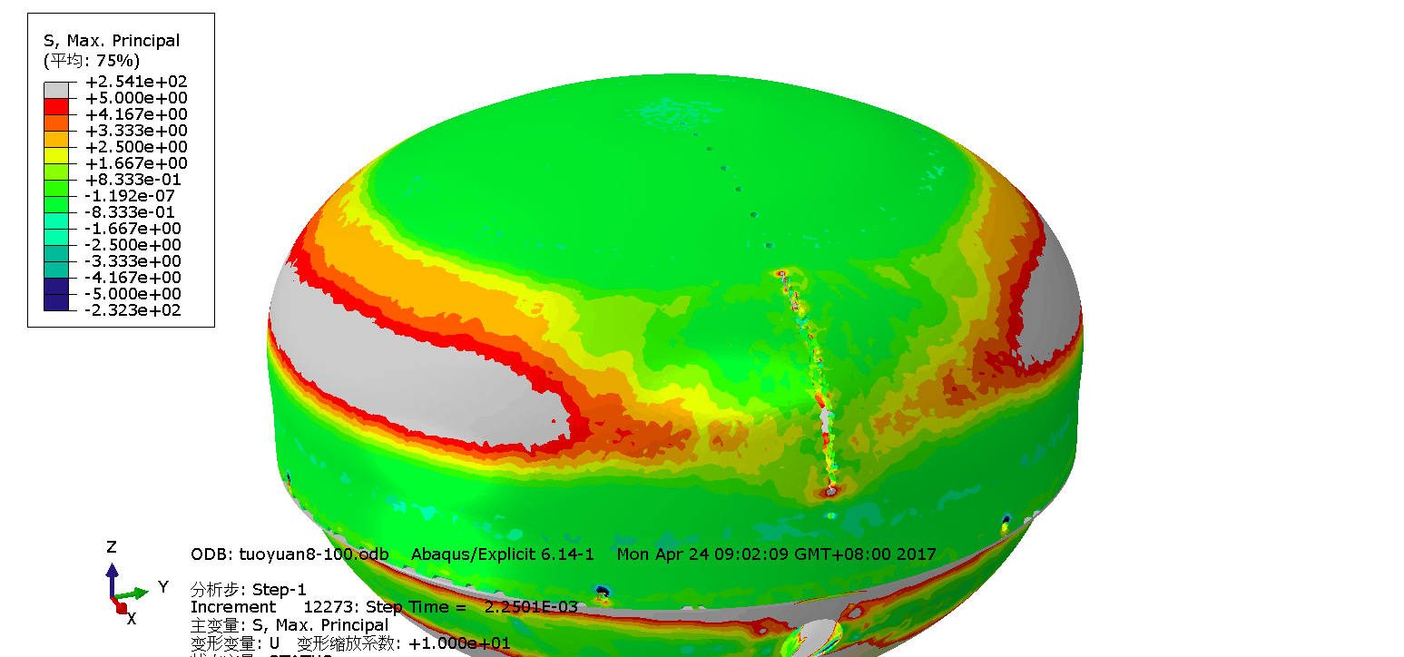
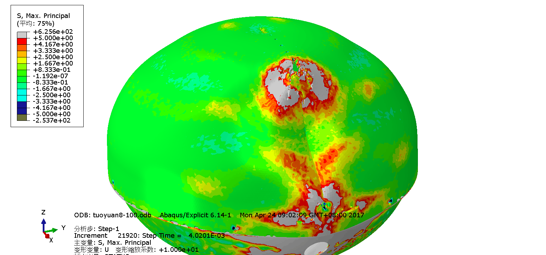
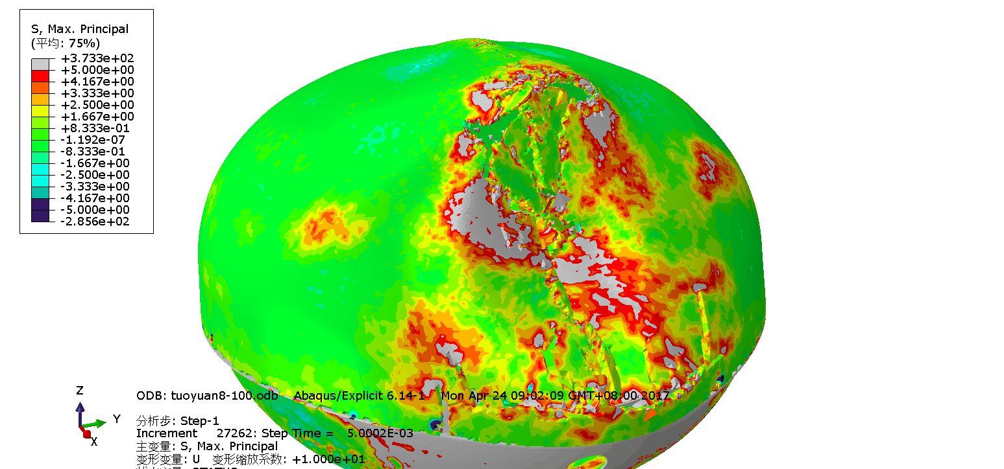
模拟计算与保护罩优化
载荷
保护罩破碎
PMT内爆流体动力学
保护罩冲击动力学
内爆冲击波传播
保护罩稳定性
保护罩与流体的耦合
有机玻璃材料断裂
通过模拟计算及与数据对比，理解物理过程，优化保护罩设计。
合作单位：海军装备研究院，海军工程大学，浙江大学。
8mm保护罩在0.5MPa阶跃载荷下的屈曲失稳过程
2ms
2.5ms
4ms
8ms

Slide 22



模拟结果举例
螺纹孔附近产生裂纹
保护罩厚度优化，赤道9mm-顶部11mm渐变厚度与11mm均匀厚度最小失稳压力相当。

Slide 23
小结
PMT水下防爆风险大、难度高，是JUNO的主要技术挑战之一。
经过前期三年多的调研、计算、试制和实验，基本确定了防爆方案和保护罩参数。
计划2018年完成最终的方案论证并开始批量生产。

Slide 24




感谢JUNO PMT Instrumentation组的辛勤工作！
春
夏
秋
冬

